Slide 1




20
Góc sáng tạo: Đố vui về cảnh đẹp quê hương

Slide 2



Slide 3

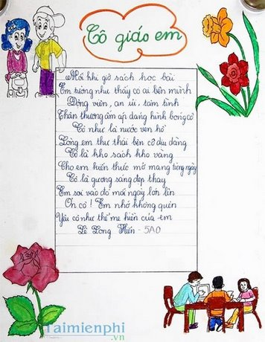



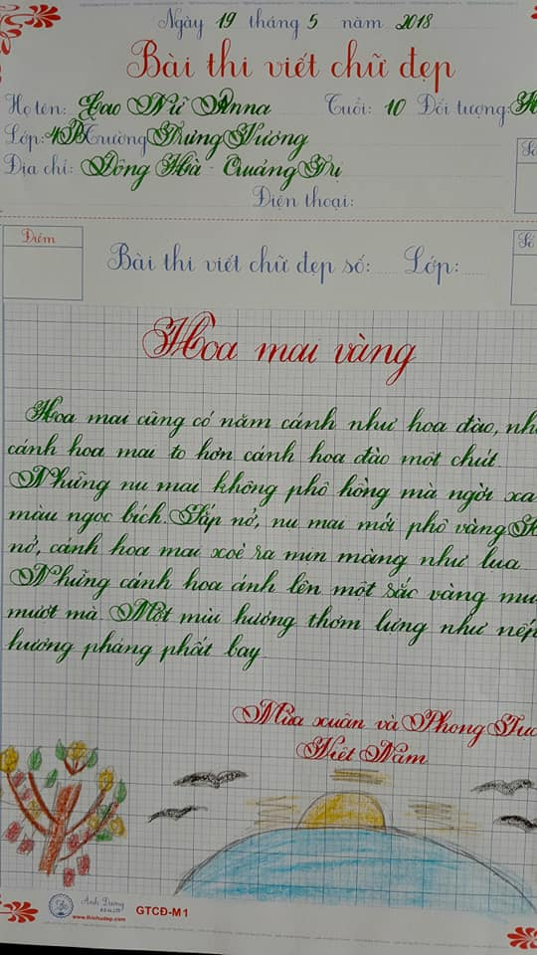

Slide 4



Slide 5
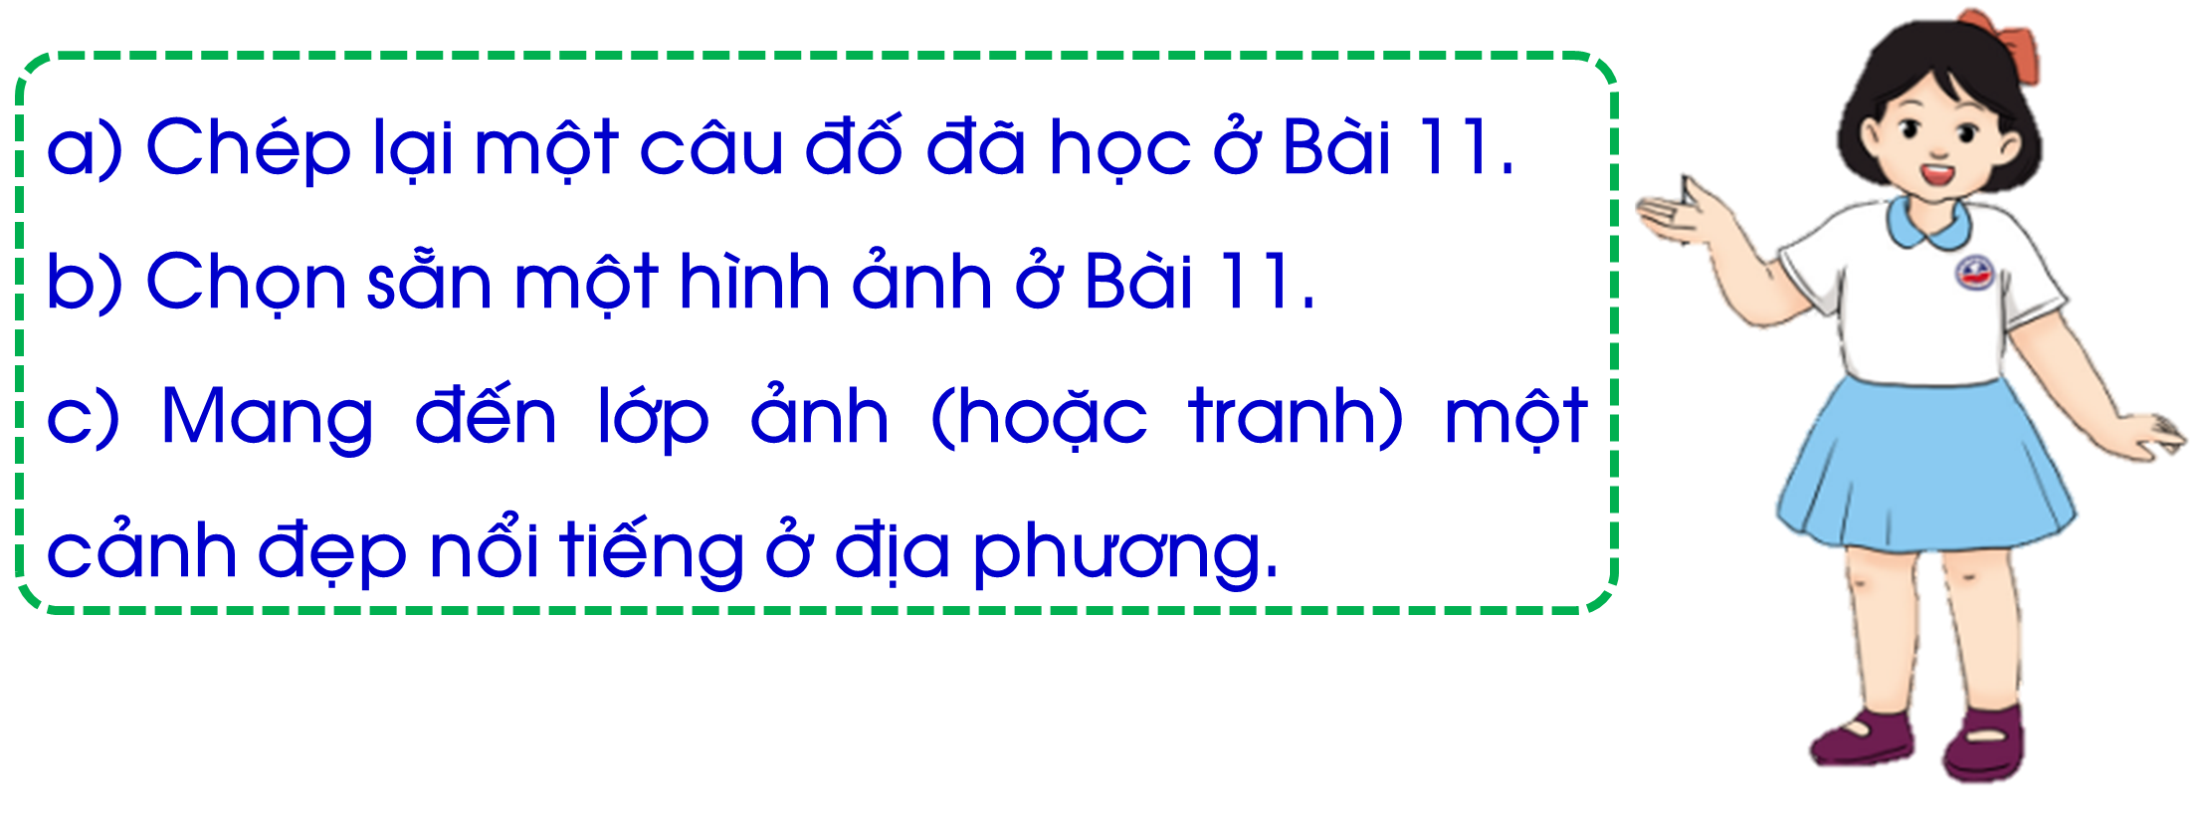
1. Chuẩn bị câu hỏi bí mật theo một trong ba cách:
Thảo luận nhóm
4

Slide 6




Slide 7
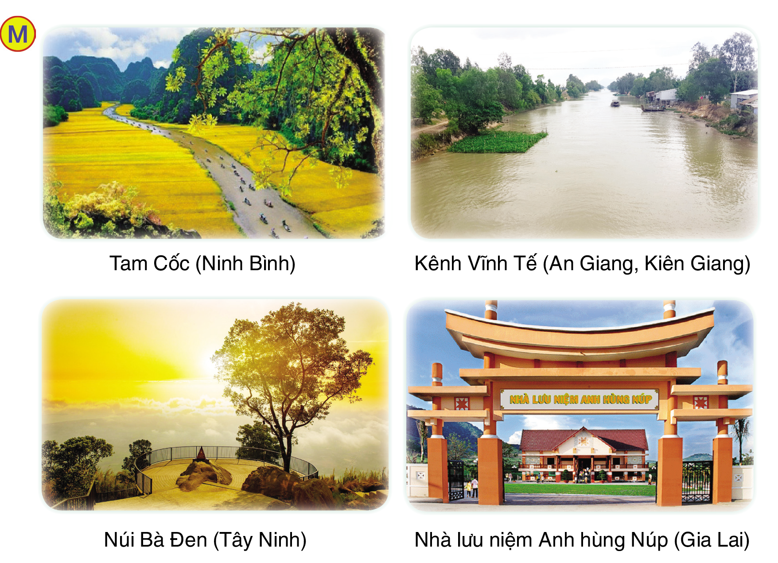


2. Giới thiệu về cảnh đẹp.
Em hãy giới thiệu về cảnh đẹp ở địa phương mình trước lớp theo mẫu bên bằng một trong ba cách sau:
a) Chép lại một câu đố đã học ở Bài 11.
b) Chọn sẵn một hình ảnh ở Bài 11.
c) Mang đến lớp ảnh (hoặc tranh) một cảnh đẹp nổi tiếng ở địa phương.
a) Chép lại một câu đố đã học ở Bài 11.
b) Chọn sẵn một hình ảnh ở Bài 11.
c) Mang đến lớp ảnh (hoặc tranh) một cảnh đẹp nổi tiếng ở địa phương.

Slide 8


Slide 9
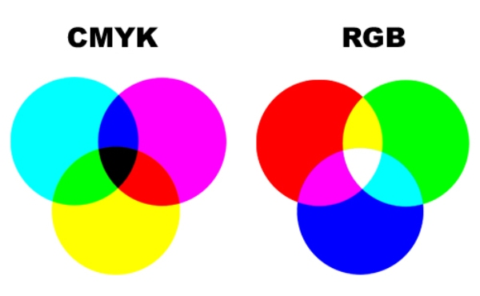



Slide 10
3. Viết đoạn văn giới thiệu về cảnh đẹp đã chọn.
Em hãy viết một đoạn văn giới thiệu về một cảnh đẹp trong ảnh (tranh) hoặc được giới thiệu qua câu đố.
Gợi ý: - Đây là cảnh đẹp gì? Ở đâu?
- Miêu tả về những gì em thấy ở cảnh đẹp đã chọn.
- Cảm nhận của em về cảnh đẹp đó.

Slide 11
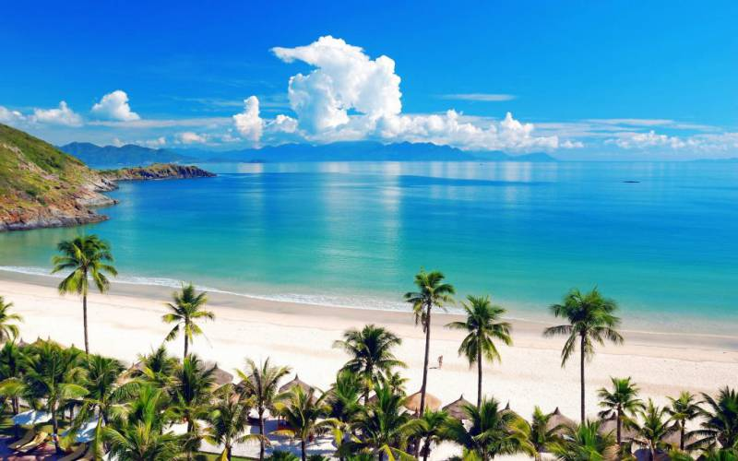
Bài tham khảo 1:
Bức tranh vẽ cảnh biển Phan Thiết. Cảnh nơi đây rất đẹp. Những hàng dừa xanh ngắt nằm dọc bờ biển. Giữa biển có một bãi cát trắng rọng dẫn vào các tòa nhà nghỉ của khách du lịch, sau tòa nhà là những dãy núi tim tím. Trên mặt biển, có những chiếc thuyền chở khách du lịch đi thăm quan đang trôi bồng bềnh trên mặt nước. Cảnh vật ở biển Phan Thiết thật yên bình. Em yêu cảnh biển nơi đây, và cũng yêu đất nước Việt Nam của mình.

Slide 12

3. Hỏi đáp về đoạn văn em đã chọn.
- Đọc đoạn viết và trao đổi trong nhóm.
- Bình chọn 1, 2 sản phẩm tốt (viết hay, trình bày đẹp) đọc trước lớp.
- Từng nhóm tiếp nối nhau đọc đoạn văn.
- Cả lớp lắng nghe bình chọn những đoạn văn hay.

